Slide 1
Экологическое воспитание детей дошкольного возраста
Куренкова Ольга Владимировна
воспитатель
МДОУ
«Детский сад №45»
2019г

Slide 2
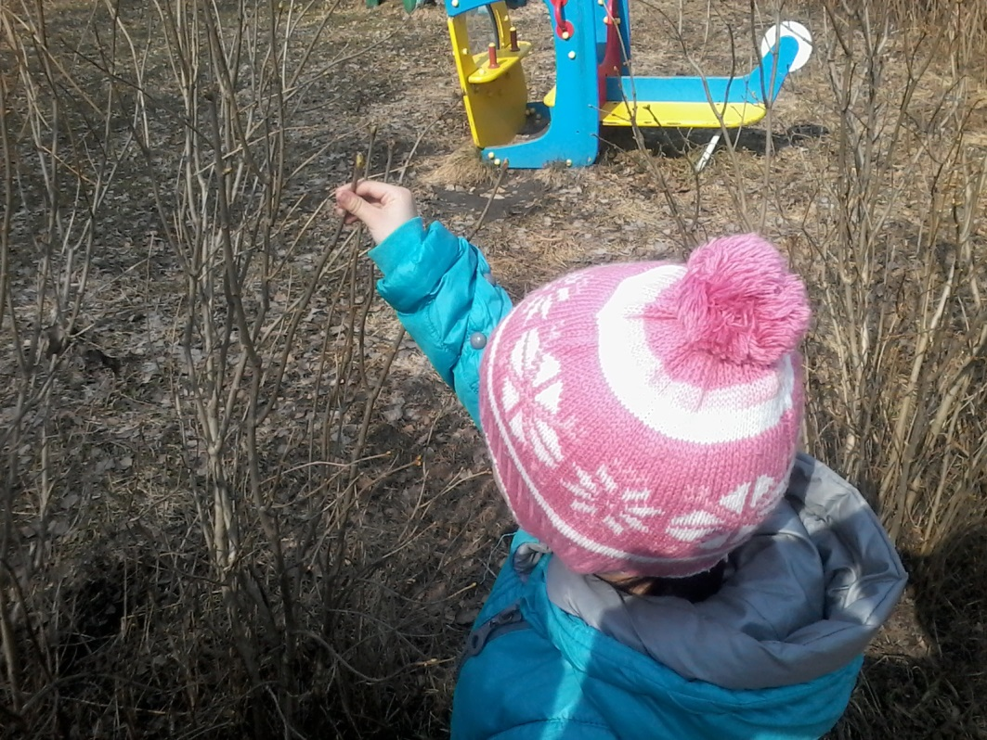
Задачи, поставленные во ФГОС перед дошкольной педагогикой, нацелены на конечный результат — формирование целостной духовно-нравственной личности. Одной из важных сторон этого процесса является экологическое воспитание. Только человек искренне любящий свою землю, свой родной край вырастет настоящим патриотом своей Родины.

Slide 3
Экологическое воспитание дошкольников по ФГОС — это непрерывный процесс развития детей, направленный на формирование у них экологической культуры, которая выражается в наличии:
устойчивых знаний о природе и существующих в ней взаимосвязей;
бережного отношения к природе;
правильного понимания понятия «здоровый образ жизни»;
моральных и экологически ценных установок, поведенческих умений;
эмоциональной отзывчивости к живой природе;
положительных эстетических ощущений от любования природой;
умений познавать особенности окружающего мира.

Slide 4
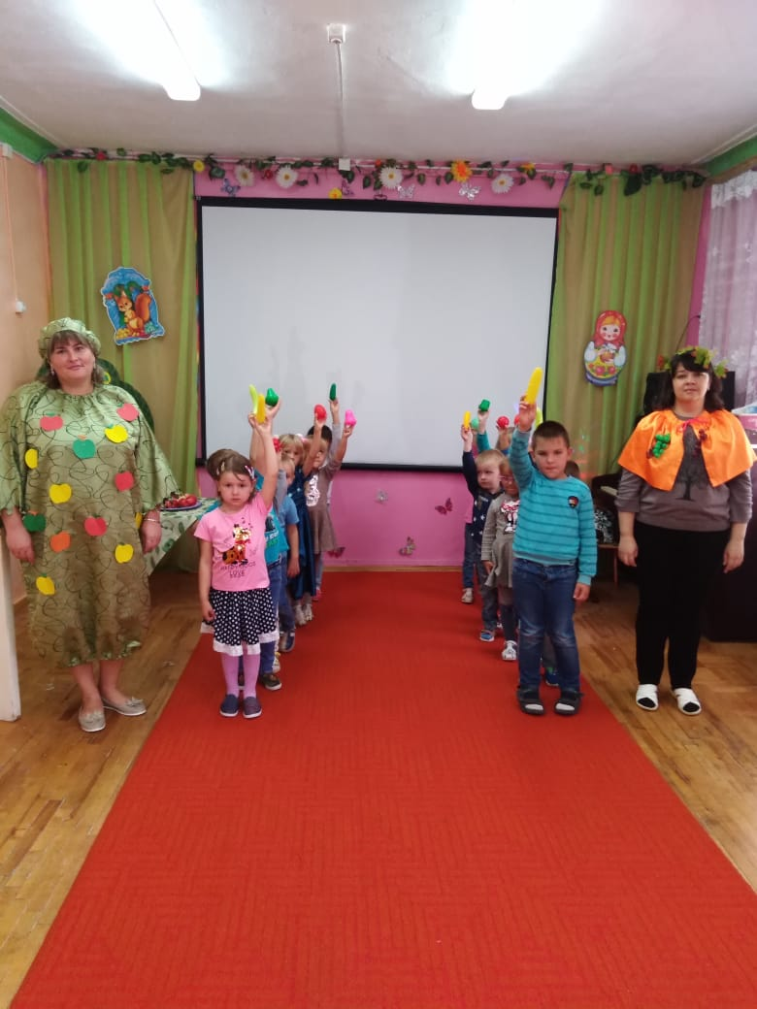
Формы экологического воспитания
Воспитатель детского сада имеет широкий спектр форм осуществления экологического воспитания:
коллективные;
групповые;
индивидуальные.
Среди коллективных форм наиболее популярными являются экологические праздники «Осенний бал», «Здравствуй, лето», «Яблочный Спас» и т.д. Также часто практикуется совместная трудовая деятельность по уборке и благоустройству территории, работе на клумбах и участке. К групповым формам работы относятся экскурсии, исследования и проведение опытов. Эффективной разновидностью групповой работы является привлечение детей к разработке проектов.

Slide 5
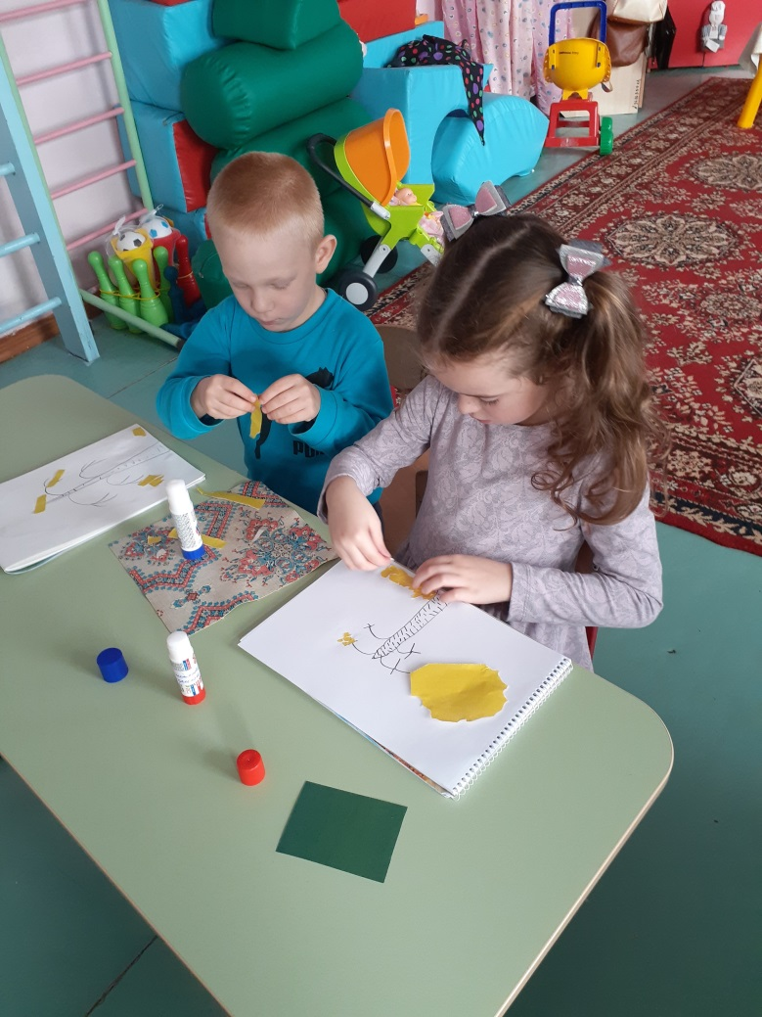
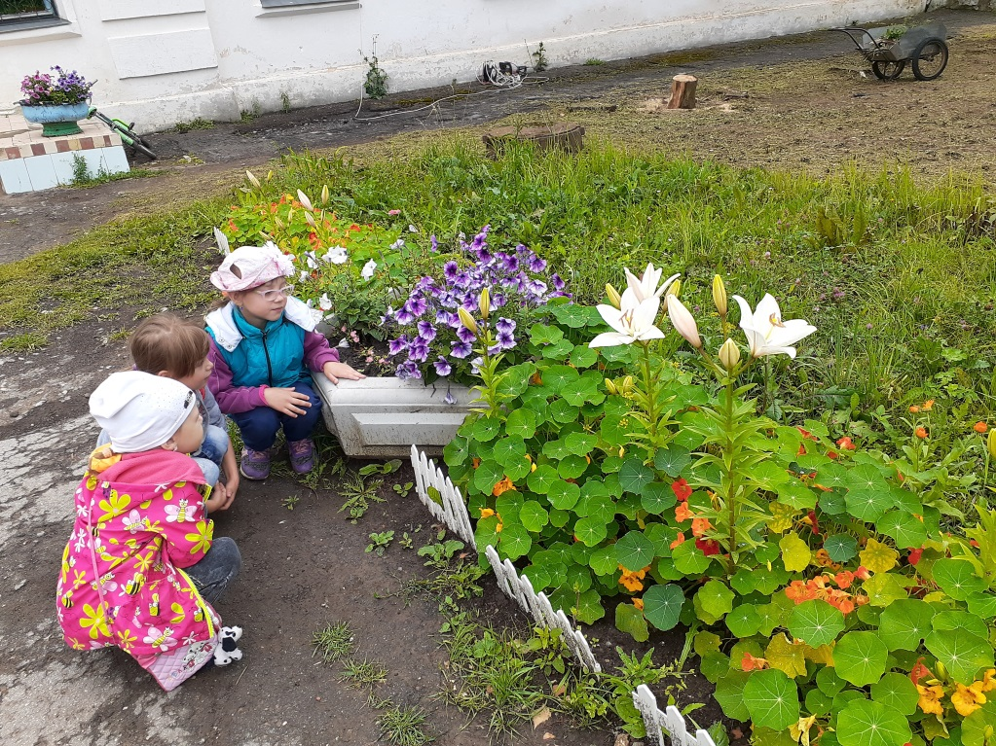
В индивидуальной форме организуются наблюдения за природой. Положительные эмоции вызывает у детей такие разновидности индивидуальной деятельности, как участие в конкурсах, художественно-эстетическая деятельность: изготовление поделок, лепка, создание рисунков и т.д.

Slide 6
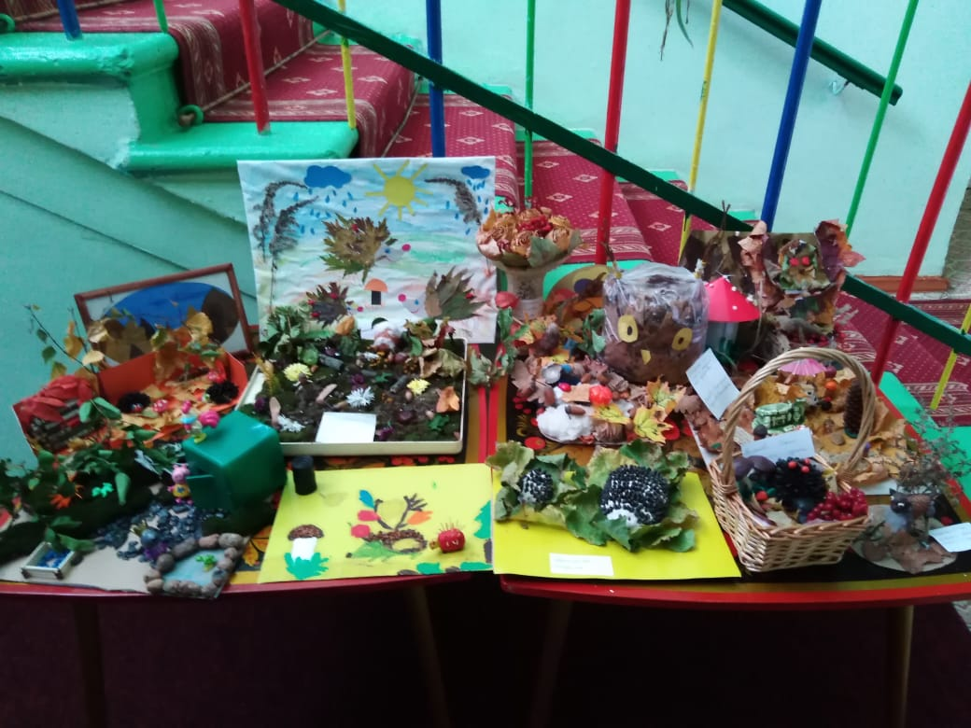
Отдельно следует обратить внимание на существующие формы взаимодействия с родителями: консультации; конкурсы; выставки детских работ; праздники. Участие родителей в совместной работе с детьми повышает интерес дошкольников к заданию, помогает наладить контакт между членами семьи, сблизить их эмоционально, способствует формированию экологической культуры и у взрослых. Главное заинтересовать родителей такой деятельностью, предлагать им лично значимую экологическую информацию.

Slide 7
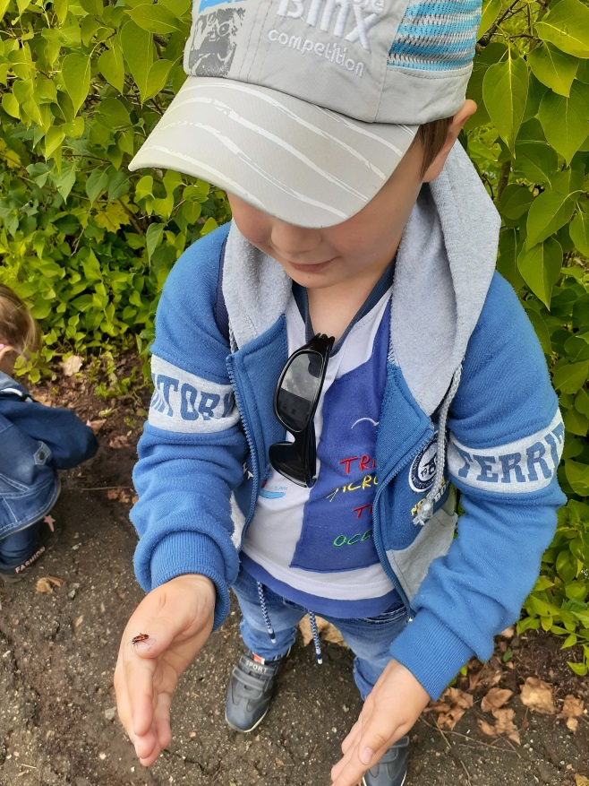
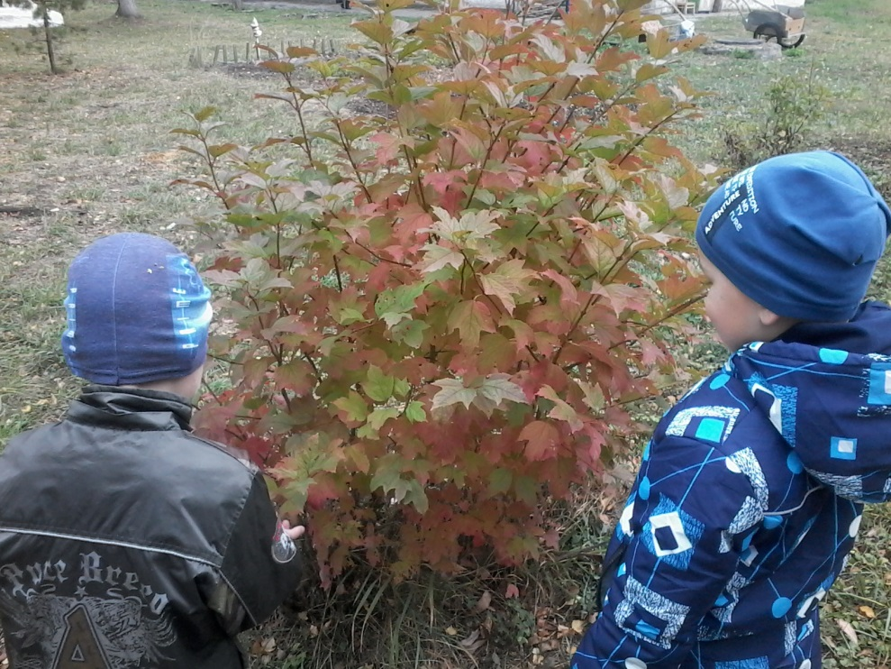
Определяя наиболее эффективные методы экологического воспитания дошкольников с учетом ФГОС, нужно отдавать предпочтение игровым, наглядно-действенным и проектным. Основным методом экологического воспитания является наблюдение. Он позволяет осуществить чувственное познание объектов природы. При этом могут быть задействованы все формы восприятия. Чаще всего дошкольникам предлагается понаблюдать за состоянием природы и жизнью растений. Такие наблюдения должны проводиться регулярно на протяжении всего года. Данный вид работы является обязательным элементом ежедневных прогулок.

Slide 8
При организации наблюдения важно соблюдать такие правила: -объект наблюдения должен быть доступным для восприятия; -время для наблюдения должно составлять 5-10 минут; -нужно учитывать возрастные и индивидуальные особенности детей, их интересы. Главное, чтобы наблюдение не являлось самоцелью. Необходимо, чтобы данный процесс был многоступенчатым: -восприятие объектов природы; -исследование характеристик данного объекта, его взаимосвязь с другими предметами или явлениями; -творческое отображение полученной информации. Воспитатель должен направлять деятельность дошкольников в процессе наблюдения, задавать вопросы, ставить перед ними проблемные задания. Главное вызвать у детей эмоциональный отклик и желание продолжить такую деятельность самостоятельно.

Slide 9
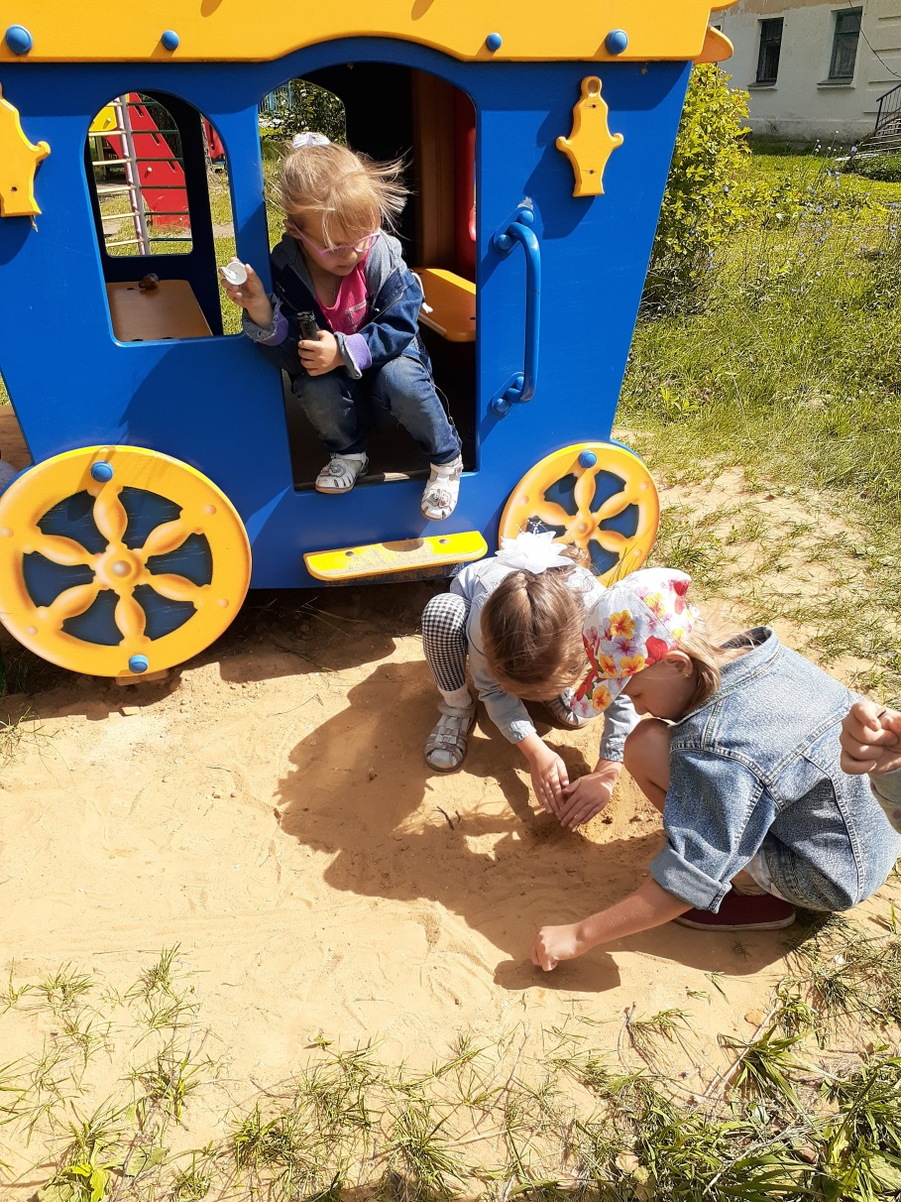
Игра
Игра предоставляет детям свободу действий, раскованность и возможность проявить инициативу. Обязательным атрибутом детской жизни являются игрушки, которые изображают объекты природы. Играя с ними, дошкольники имитируют привычки и образ жизни животных.
Отдельным видом работы по экологическому воспитанию является изготовление игрушек из природного материала. Дети будут знакомиться с характеристиками объектов природы, а то, что в результате такой деятельности получится красивая яркая игрушка, повышает интерес к данным занятиям.
Очень полезно предлагать детям практические игры с такими предметами, как песок, вода, глина. Цель данных игр не только в том, чтобы повеселиться и слепить фигурку или сделать домик (брызгаться водой, пускать мыльные пузыри и т.д.), но и познать свойства этих природных материалов.

Slide 10
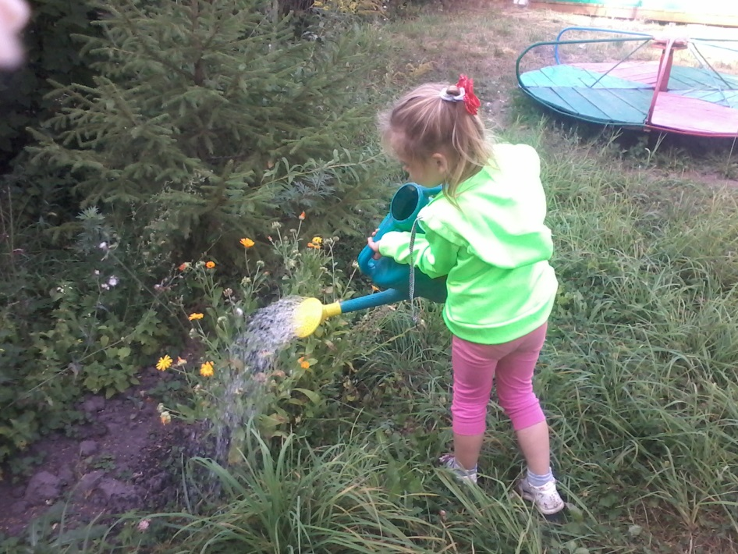
Проектная деятельность
Отличным способом объединить разнообразные виды деятельности, направленные на познание окружающего мира, является проектный метод. Он предусматривает осуществление дошкольниками практической целенаправленной деятельности и способствует формированию у них личного жизненного опыта по взаимодействию с природными объектами.
Работа над проектом дает ребенку возможность закрепить теоретические знания, почувствовать себя испытателем, поучаствовать «на равных» со взрослыми в совместной познавательной деятельности. С дошкольниками можно реализовывать исследовательские, практико-ориентированные, игровые, творческие проекты. Обычно это кратковременные групповые или индивидуальные проекты.

Slide 11
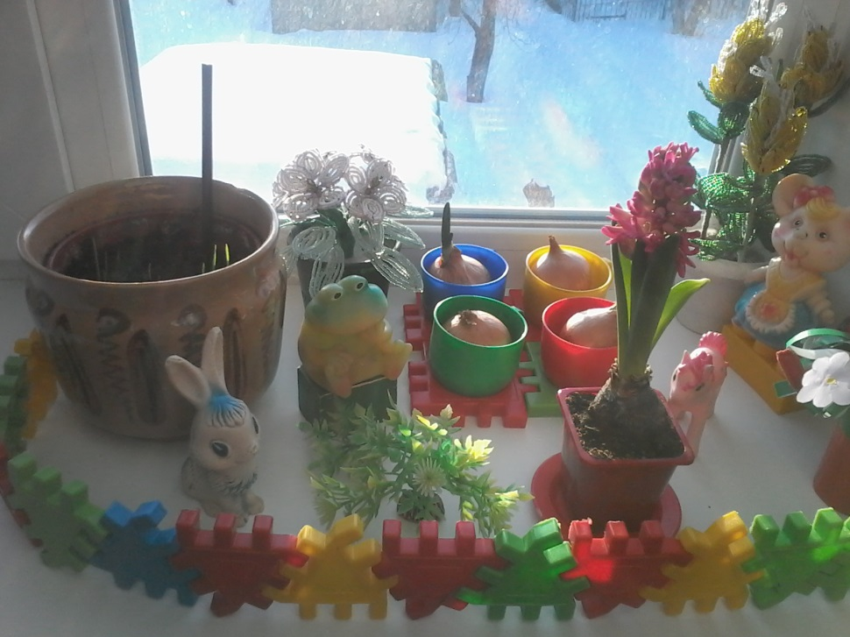
Создание экологической среды Важным воспитательным аспектом, влияющим на формирование экологической культуры у дошкольников, является создание в детском саду благоприятной экологической среды. Это непрерывный процесс, который подразумевает организацию специального экологического пространства и проведение регулярных действий, направленных на поддержание в нем необходимых для живой природы условий. Наиболее распространенными разновидностями такой формы работы являются создание «живого уголка», разведение комнатных цветов, оформление клумбы. Воспитательный эффект будет достигнут только в том случае, если дети будут не просто наблюдать за животными и растениями, а принимать активное участие в уходе за ними.

Slide 12
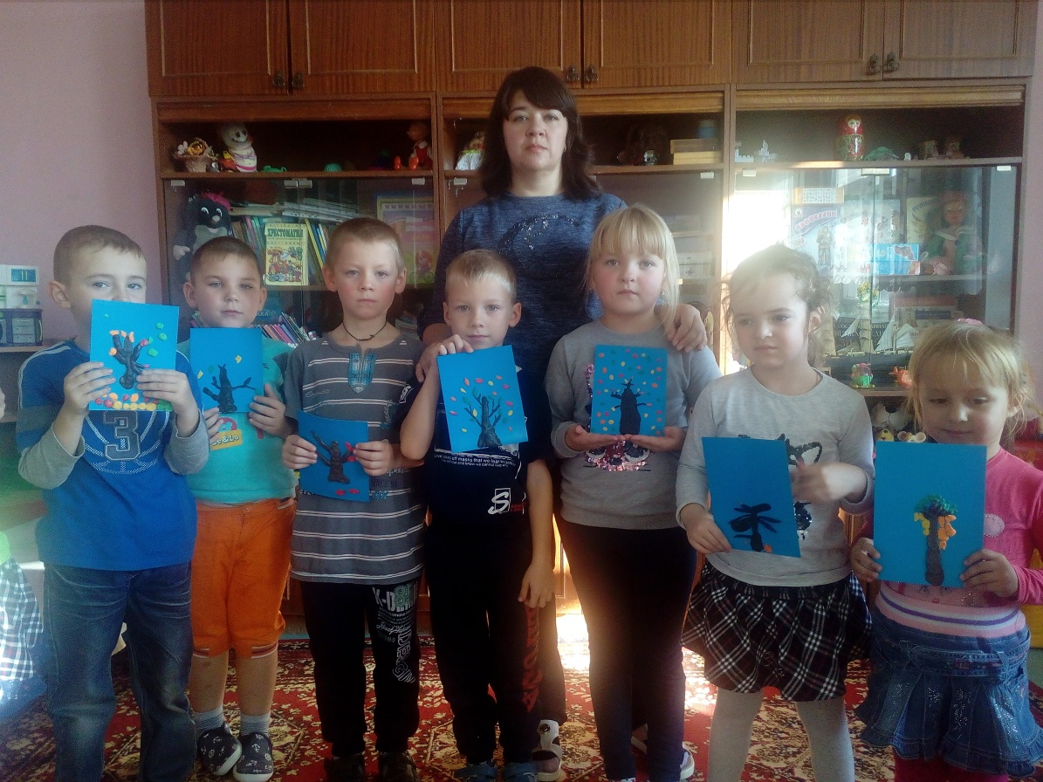
Актуальность экологических проблем в современном обществе выводит вопросы экологического воспитания на первый план. В дошкольном учреждении решается важная задача - не только раскрыть перед детьми красоту природы, но и научить их самостоятельно ее замечать и ценить.

